Slide 1
Data Base Front-End
Come costruire interfacce per basi di dati
L’ approccio ADO.NET / C#
Unit I - Student Edition 1.1
a cura di Marco Zucchini
© 2018 - Diritti Riservati

Slide 2
a Federico e Cristina

Slide 3
Sommario
Soluzione file/based e client/server
Modello ad oggetti ADO.NET
Provider di dati .NET
Caratteristiche essenziali oggetti connessi
Caratteristiche essenziali oggetti non connessi
Creazione automatica di un’applicazione C# per l’accesso ai dati
Note
Tutti gli esempi riportati sono stati sviluppati e verificati tenendo conto della seguente configurazione software
  S.O. Microsoft Windows 10 Professional
  Microsoft Visual Studio .NET 2017
  Ms Sql Server 2016 – Ms Access 2003

Slide 4

Obiettivi generali
Analizzare le modalità offerte dalla tecnologia ADO.NET per accedere rapidamente ai dati di un Database
Sviluppare applicazioni front-end che consentano di interagire con un Database

Slide 5

Gestione di basi di dati
Architetture di accesso ai dati
  File based
  Client/Server

Slide 6
Architettura della soluzione
File - Based
Data Base basati sui file

Slide 7

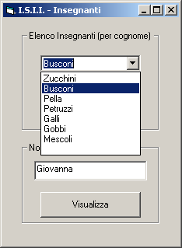

Architettura per la gestione monoutente
di Database con ADO.NET e MS Jet
applicazione
L’INTERFACCIA A OGGETTI
(ADO.NET – ACTIVEX DATA OBJECTS)
modello oggetti
IL MOTORE DEL DATABASE
(Microsoft JET)
DB engine
Host
Host
IL DATABASE FISICO
(archivio .mdb)

Slide 8
Architettura per la gestione multiutente
di Database con ADO.NET e MS Jet
applicazione
applicazione
modello oggetti
modello oggetti
DB engine
DB engine
File Host
IL DATABASE FISICO
(archivio .mdb)

Slide 9
Osservazioni sull’architettura
File-Based
E’ presente una copia del motore DB (MSJet) per ogni “client”
Il carico di elaborazione è sulle spalle del “client”

Slide 10
Microsoft Jet Database Engine
DB engine
Motore per la gestione di Database
Consente l’accesso ai dati per mezzo di prodotti software sviluppati con linguaggi e tecnologie Microsoft (Visual C#, VisualBasic, Visual C++ / DAO, ADO, ADO.NET)
Tipologie di Database supportati
  MDB (Access)
  Formati ISAM (supportati da altri DBMS es. dBase, Paradox, FoxPro ecc.)
  Fonti di dati ODBC remote

Slide 11

Architettura Client/Server per la gestione multiutente
di Database con ADO.NET e MS SQL SERVER
Client
applicazione
applicazione
modello oggetti
modello oggetti
Server
DB engine
IL DATABASE FISICO
(archivio)

Slide 12
Osservazioni sull’architettura
Client - Server
E’ presente un solo motore DB in esecuzione sulla macchina server
Il carico di elaborazione è sulle spalle del “server”
Il client (front-end) si occupa sostanzialmente di:
  interfaccia utente
  logica per invio query al motore di database (server)
  logica per la ricezione e visualizzazione dati di ritorno
Il server (back-end) elabora le richieste del client e fornisce i risultati.

Slide 13
Schema di interazione
Client-Server
SELECT * FROM Insegnanti
Marco Zucchini
Massimiliano Pancini

Slide 14
ADO.NET
Modello ad oggetti
ActiveX Data Objects
nel
.NET Framework

Slide 15
ADO.NET
Tecnologia finalizzata all’accesso ai dati memorizzati in Database, l’esecuzione di query e l’elaborazione dei risultati
Gerarchia di oggetti inclusa nel .NET Framework
Consente l’interazione con diversi motori di Database (Data Provider)
  MS Jet Data Engine
  MS SQL Server
  MSDE
  ecc.

Slide 16


ADO.NET 2.0
Modello ad Oggetti
Oggetti connessi
Oggetti non connessi
Connection
DataSet
Transaction
DataTable
DataView
DataAdapter
DataRow
Command
DataColumn
Constraint
Parameter
DataRelation
DataReader

Slide 17
Oggetti connessi e non
Oggetti connessi: comunicano direttamente con il DBMS per
  gestire la connessione
  gestire le transazioni
  recuperare le informazioni
  inviare le modifiche
Oggetti non connessi: consentono di utilizzare i dati non in linea ovvero quando non si è connessi al database.

Slide 18
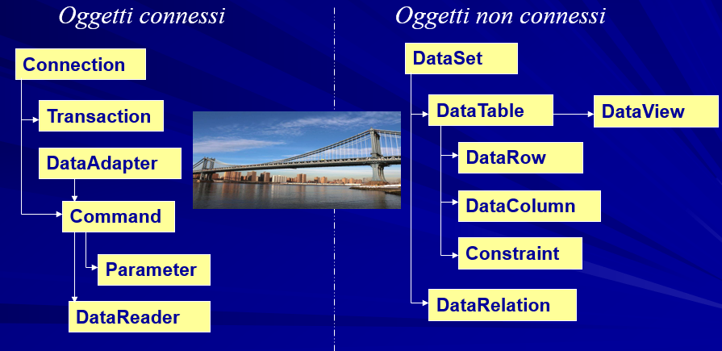
Nota
Oggetti connessi e non connessi comunicano tra loro solo attraverso l’oggetto DataAdapter.

Slide 19

Definizione di
«Provider di dati .NET»
Insieme di classi progettate per far comunicare il front-end con un tipo particolare di DBMS (back-end)
.NET Framework include i provider:
  .NET SQL Client (System.Data.SqlClient)
    per comunicare con i Database MS SQL Server
  .NET OLE DB
    per comunicare con vari archivi attraverso i provider OLE DB (System.Data.OleDb)
NOTA: in ADO.NET il provider di dati NON è MS SQL SERVER

Slide 20
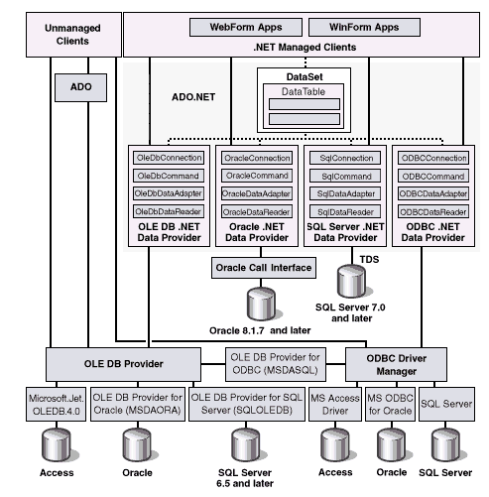
.NET Framework e Data Provider

Slide 21
Provider di dati .NET
Ciascun provider implementa le stesse funzionalità di base (metodi di classe)
Ne consegue che il codice C# scritto sia che ci si colleghi ad Access o a SqlServer, sarà simile nei due casi

Slide 22
Oggetti connessi ADO.NET
Oggetto | Descrizione
Connection | Si occupa della connessione ad una sorgente dati
Command | Gestisce un comando ( es. query SQL,chiamata ad una Stored Procedure oppure una richiesta per ottenere il contenuto di una tabella)
DataReader | Consente il recupero e l’analisi dei record restituiti da una query. E’ in sola lettura (non supporta l’aggiornamento). Ottime prestazioni.
Transaction | Gestisce le transazioni (insieme di modifiche al database da trattarsi come singola unità di lavoro)
Parameter | Oggetto che fa riferimento ad un parametro di una query associata ad un oggetto command
DataAdapter | Crea una relazione tra il database e gli oggetti disconnessi del modello ADO.NET. Consente il recupero dei dati di una query in un DataSet o DataTable o di inviare al Database le modifiche in sospeso contenute nel DataSet.

Slide 23
Osservazione
Le classi di oggetti connessi consentono di esaminare i dati di un database secondo i criteri:
  read only (in sola lettura)
  forward only (scorrimento solo in avanti)

Slide 24
Oggetti non connessi ADO.NET
Oggetto | Descrizione
DataTable | Consente l’analisi dei dati di database attraverso insiemi di righe e di colonne. Per popolarlo usare il metodo Fill dell’oggetto DataAdapter.
DataColumn | Corrisponde ad una colonna di una tabella. Non contiene i dati ma memorizza informazioni relative alla struttura della colonna (metadati).
Constraint | Consente di definire dei vincoli (es. univocità dei dati) sui dati memorizzati localmente all’interno di un oggetto DataTable.
DataRow | Consente di accedere ai valori effettivamente memorizzati in un oggetto DataTable.
DataSet | Contenitore di più oggetti DataTable.
DataRelation | Consente di definire relazioni tra tabelle. E’ possibile applicare l’integrità referenziale.
DataView | Consente di visualizzare i risultati di una query contenuti in un oggetto DataTable.

Slide 25
Osservazioni
Le classi di oggetti non connessi agiscono come cache di dati non in linea
Non richiedono una connessione attiva
Consentono di :
  ordinare
  ricercare
  filtrare
  modificare
il risultato di query

Slide 26
Come viene distribuito ADO.NET 2.0
Fa parte del .NET Framework dalla versione 2.0 in poi e dunque è già presente installando il Sistema Operativo Microsoft Windows 10
Installabile anche con Visual Studio 2017

Slide 27
Appendice

Slide 28

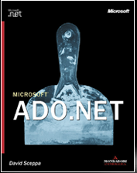

Bibliografia
David Sceppa
Programmare Microsoft
ADO.NET
Microsoft / Mondadori Informatica
Sul Web
http://www.microsoft.com/data/
http://www.lunet.it/offerte/berti/Vb/dac.html#odbc

